Slide 1
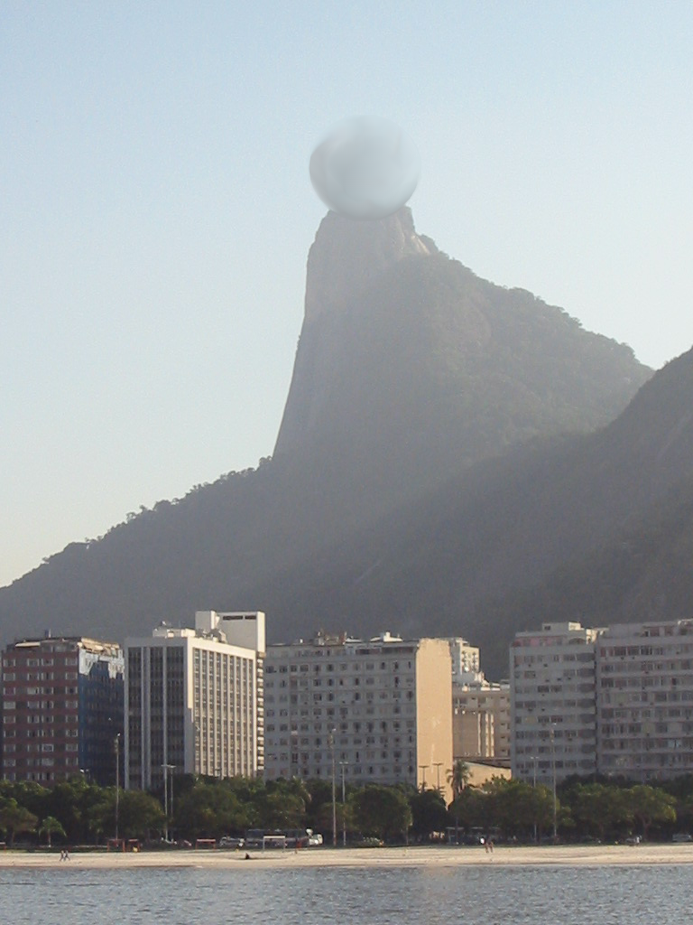
Que peut-il bien y avoir au sommet de cette montagne?
Un indice?
On est à Rio de Janeiro !

Slide 2
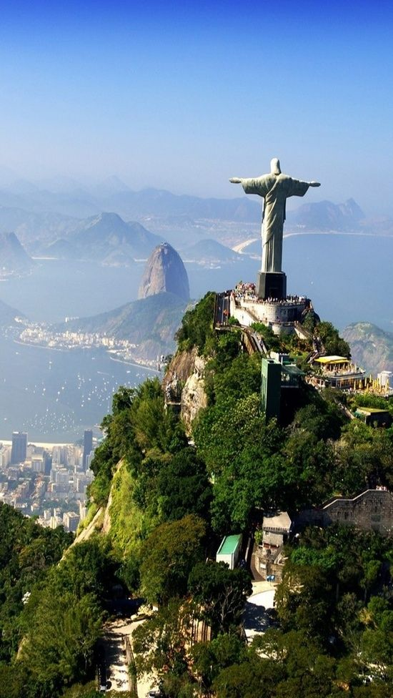
Le Christ Rédempteur

Slide 3
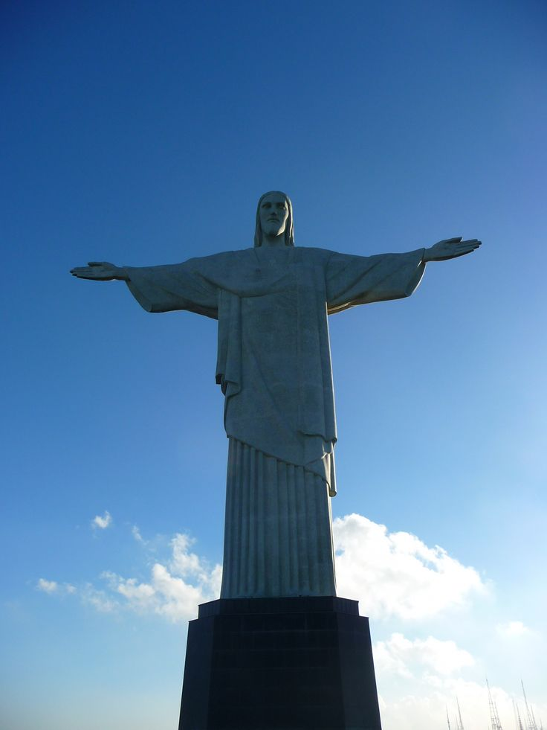

Slide 4
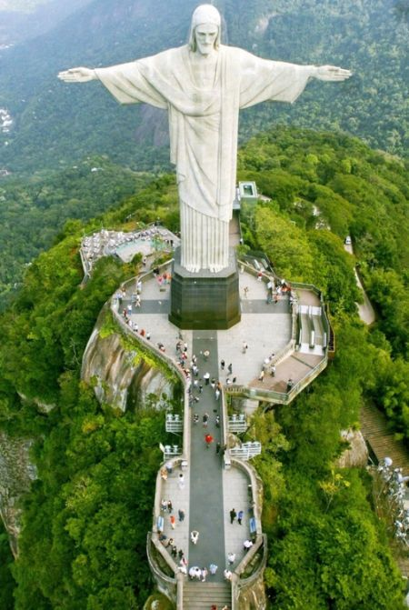
Vous avez une idée de sa taille?
Il mesure 38 mètres.

Slide 5
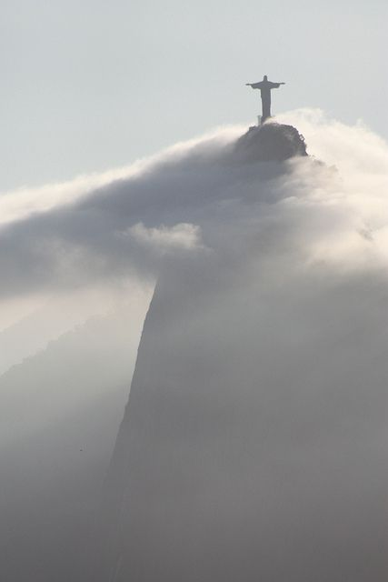
A quelle époque vous situeriez sa construction? Pourquoi ?

Slide 6
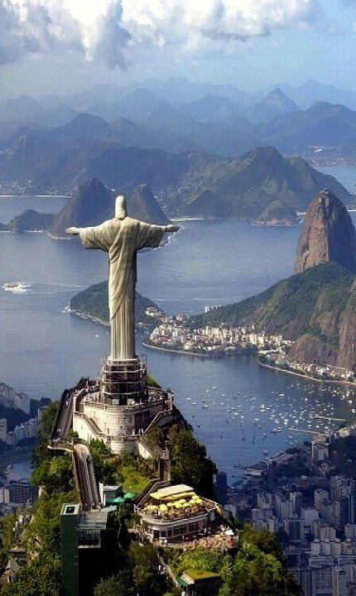
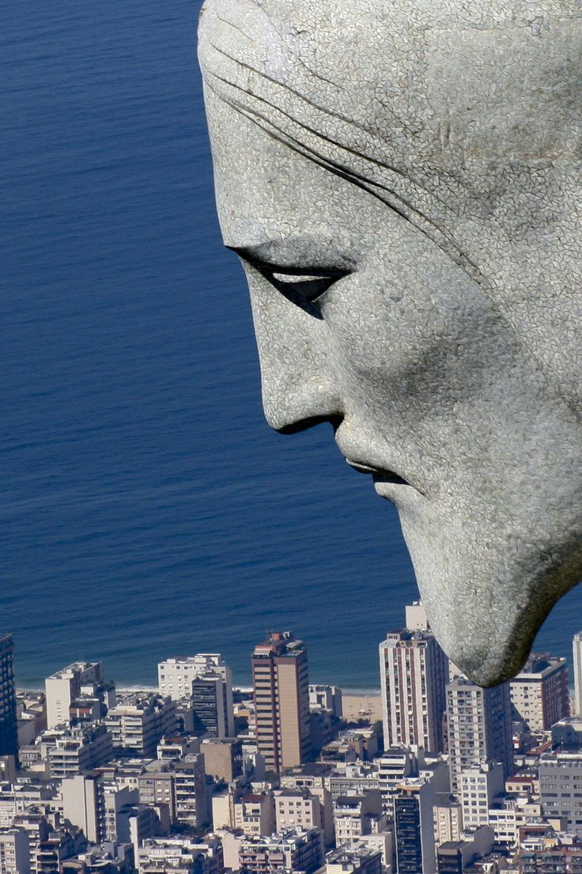
A quoi peut-il servir ?

Slide 7
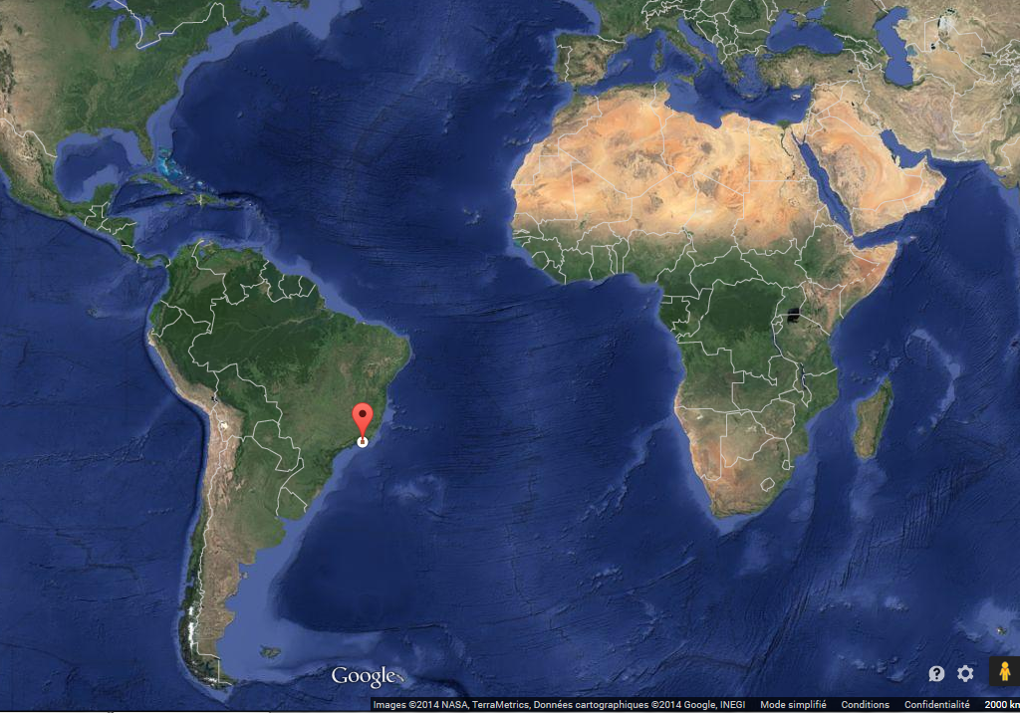

Slide 8
Le Christ rédempteur
Le Christ Rédempteur est une grande statue du Christ dominant la ville de Rio de Janeiro (Brésil), du haut du mont du Corcovado. De simple monument religieux à ses débuts, elle est devenue un des emblèmes de la ville, au même titre que la plage de Copacabana ou le carnaval de Rio.
Elle a été réalisée par un sculpteur français (Paul Landowski), la tête a été faite par un sculpteur roumain (Gheorghe Leonida) et elle a été érigée par un ingénieur brésilien (Heitor da Silva Costa).
Sa taille est de 38 mètres : la statue de 30 mètres repose sur un socle de 8 mètres. Il s’agit de la 3e plus grande statue du monde !
La population du Brésil est catholique et très croyante. Sa position en haut de l’un des sommets de la ville donne l’impression que ce Christ veille elle.
Il a fallu 5 années pour construire cette statue : de 1926 à 1931.

Slide 9
On croque !

Slide 10
Cartel de l’oeuvre
Epoque / Dates
Dimensions
Fonction
Lieu
1926-1931
38 mètres de hauteur
Statue protectrice
Rio de Janeiro - Brésil

